Slide 1
РІВНІ ОРГАНІЗАЦІЇ ЖИВОЇ МАТЕРІЇ
Виконала:
Шманай Тетяна
42-Е

Slide 2
Що таке рівень організації живої матерії?
Функціональне місце біологічної системи певного ступеня складності в загальній системі живої матерії.

Slide 3
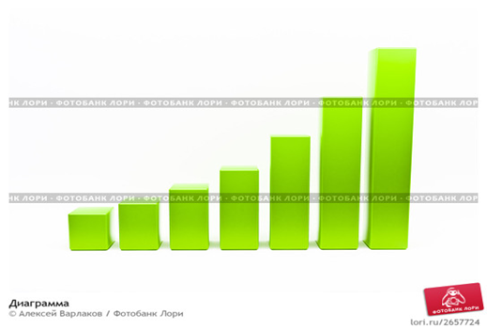
Рівні організації живої матерії.
Молекулярний
Клітинний
Організмовий
Популяційно-видовий
Біогеоценотичний
Біосферний

Slide 4
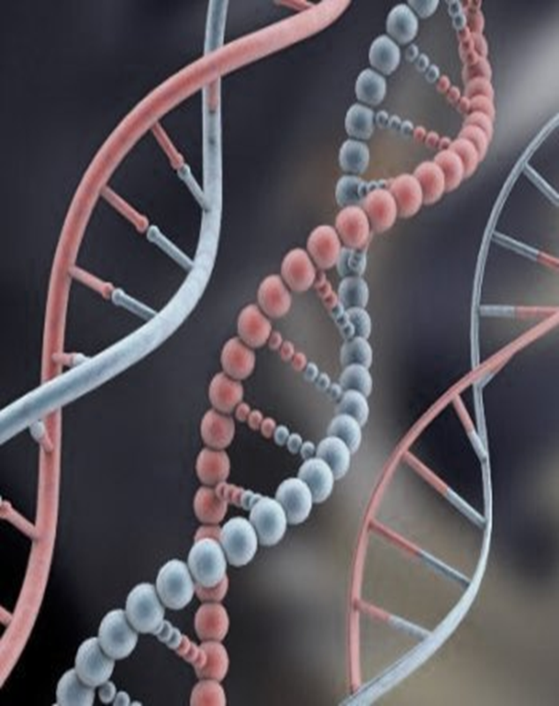
Молекулярний рівень організації живої матерії
Молекулярний рівень — це специфічні для живих організмів класи органічних сполук (білки, жири, вуглеводи, нуклеїнові кислоти тощо), їх взаємодія між собою і з неорганічними компонентами, роль в обміні речовин та енергії в організмі, зберіганні й передачі спадкової інформації.
Компоненти:
Молекули неорганічних і органічних сполук
Молекулярні комплекси хімічних сполук
Основні процеси:
Об'єднання молекул в особливі комплекси
Здійснення фізико-хімічних реакцій
в упорядкованому вигляді
Копіювання ДНК, кодування та передача генетичної інформації
Науки, що ведуть дослідження на цьому рівні:
Біохімія
Біофізика
Молекулярна біологія
Молекулярна генетика

Slide 5
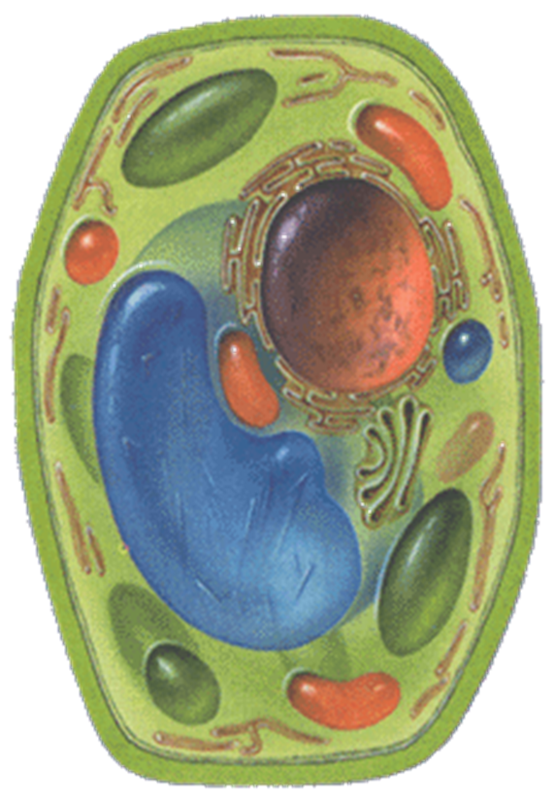
Клітинний рівень організації живої матерії
Клітинний рівень визначає будову і властивості більшості живих організмів (крім вірусів), оскільки клітина є головною морфофункціональною одиницею їх організації. Внаслідок диференціації клітин у багатоклітинних організмів формуються тканини і органи.
Компоненти:
Комплекси молекул хімічних сполук
і органели клітини.
Основні процеси:
Біосинтез, фотосинтез
Регулювання хімічних реакцій
Поділ клітини
Залучення хімічних елементів Землі і енергії Сонця в біосистемі
Науки, що ведуть дослідження на цьому рівні:
Генна інженерія
Цитогенетика
Цитологія
Ембріологія

Slide 6
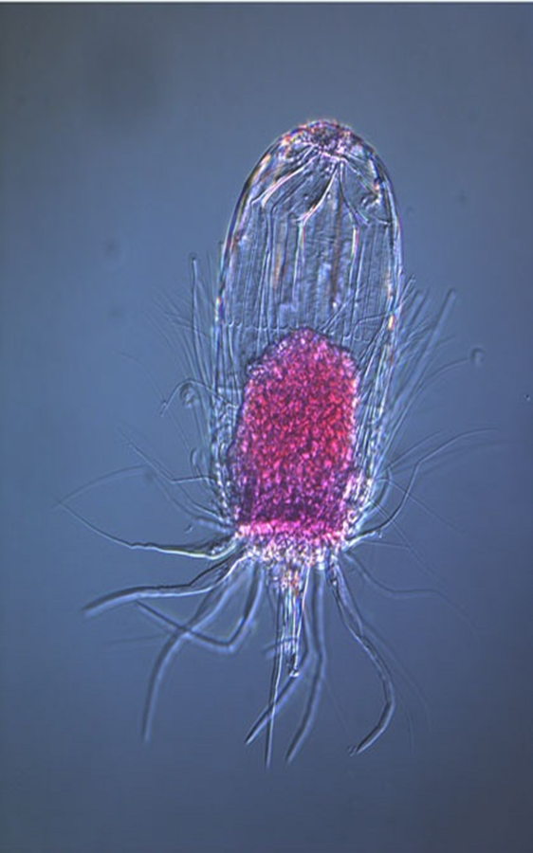
Організмовий рівень організації живої матерії
Організмовий рівень визначається тим, що будь-який вид живих істот складається з окремих особин, відносно незалежних одна від одної, але здатних обмінюватись спадковою інформацією. Такий обмін спадковою інформацією забезпечує цілісність виду.
Компоненти:
Клітина
Основні процеси:
Обмін речовин (метаболізм)
Подразливість
Розмноження
Онтогенез
Нервово-гуморальна регуляція процесів життєдіяльності
Гомеостаз
Науки, що ведуть дослідження на цьому рівні:
Анатомія
Біометрія
Біоенергетика
Гігієна
Морфологія
Фізіологія
Гістологія

Slide 7
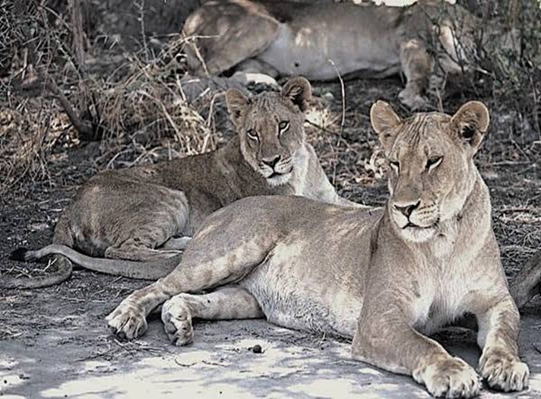
Популяційно-видовий рівень організації живої матерії
Популяційно-видовий рівень визначається взаємовідносинами організмів одного виду між собою всередині популяцій.
Компоненти:
Групи споріднених особин
Основні процеси:
Генетична своєрідність
Взаємодія між особинами і популяціями
Накопичення елементарних еволюційних перетворень
Здійснення мікроеволюції і вироблення адаптацій до змінного середовища
Видоутворення
Збільшення біорізноманіття
Науки, що ведуть дослідження на цьому рівні:
Генетика популяцій
Теорія еволюції
Екологія

Slide 8
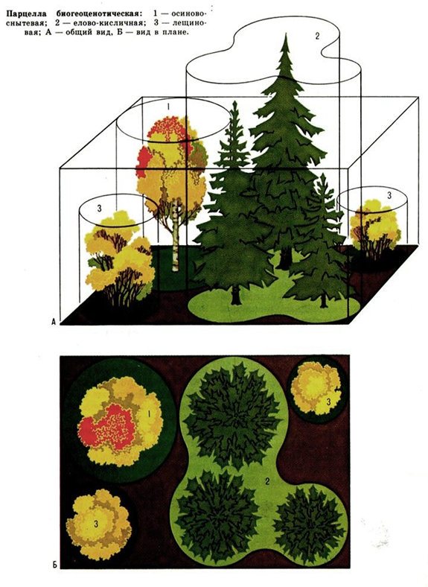
Біогеоценотичний рівень організації живої матерії
Біогеоценотичний рівень проявляється в тому, що в певній ділянці біосфери з подібними фізико-кліматичними умовами існує угруповання популяцій різних видів, пов'язаних між собою ланцюгами живлення та іншими типами взаємозв'язків (біогеоценози).
Компоненти:
Популяції різних видів
Фактори середовища
Харчові мережі, потоки речовин і енергії
Основні процеси:
Біохімічний кругообіг речовин і потік енергії, що підтримують життя
Рівновага між живими організмами і абіотичного середовищем
Забезпечення живих організмів умовами проживання і ресурсами
Науки, що ведуть дослідження на цьому рівні:
Біогеографія
Біогеоценологія
Екологія

Slide 9
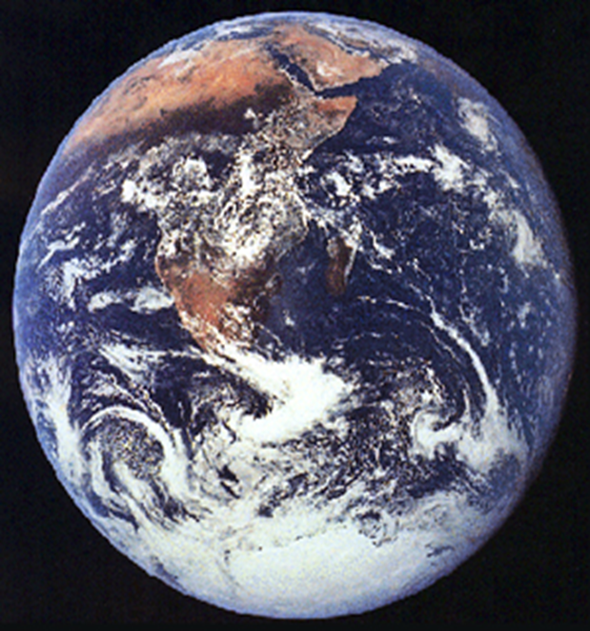
Біосферний рівень організації живої матерії
Біосфера — це частина оболонок планети (літо-,гідро-та атмосфери), населена живими організмами. Вона є єдиною глобальною екосистемою і має свої закономірності структури і функціонування, які відрізняють її від інших рівнів організації живого.
Компоненти:
Біогеоценози
Антропогенний вплив
Науки, що ведуть дослідження на цьому рівні:
Екологія
Глобальна екологія
Космічна екологія
Соціальна екологія
Основні процеси:
Активна взаємодія живої і неживої речовини планети
Біологічний глобальний кругообіг речовин і енергії
Активна біогеохімічна участь людини у всіх процесах біосфери, її господарська та етнокультурна діяльність

